Slide 1


TRƯỜNG TIỂU HỌC TRẦN BÌNH TRỌNG
LỚP 3 – TUẦN 3
MÔN: TOÁN
XEM ĐỒNG HỒ
(tt)
GV: NGUYỄN NGỌC HOÀNG ANH

Slide 2
Đồng hồ chỉ mấy giờ ? (trả lời theo mẫu)
1
11
12
1
11
12
1
11
12
1
10
2
10
2
10
2
9
3
9
3
9
3
8
4
8
4
8
4
a
7
6
5
b
7
6
5
c
7
6
5
6 giờ 55 phút
12 giờ 40 phút
2 giờ 35 phút
hoặc 7 giờ kém 5 phút
hoặc 1 giờ kém 20 phút
hoặc 3 giờ kém 25 phút
11
12
1
11
12
1
11
12
1
10
2
10
2
10
2
9
3
9
3
9
3
8
4
8
4
8
4
d
7
5
e
7
6
5
g
7
6
5
6
5 giờ 50 phút
8 giờ 55 phút
10 giờ 45 phút
hoặc 6giờ kém 10 phút
hoặc 9 giờ kém 5 phút
hoặc 11 giờ kém 15 phút

Slide 3
Quay kim để đồng hồ chỉ :
2
a) 3 giờ 15 phút
b) 9 giờ kém 10 phút
c) 4 giờ kém 5 phút
11
12
1
11
12
1
11
12
1
10
2
10
2
10
2
9
3
9
3
9
3
8
4
8
4
8
4
7
6
5
7
6
5
7
6
5

Slide 4
Mỗi đồng hồ ứng với cách đọc nào?
3
11
12
1
11
12
1
2
10
10
2
a)3 giờ 5 phút
9
3
9
3
8
4
8
4
5
b)4giờ 15 phút
7
6
D
7
6
5
a
11
12
1
11
12
1
c)7giờ 20 phút
2
10
2
10
3
d)9 giờ kém 15 phút
9
3
9
4
8
4
8
5
E
B
5
7
6
7
6
e)10 giờ kém 10 phút
11
12
1
11
12
1
2
g)12 giờ kém 15 phút
10
2
10
9
3
9
3
8
4
8
4
C
7
6
5
7
6
5
G

Slide 5
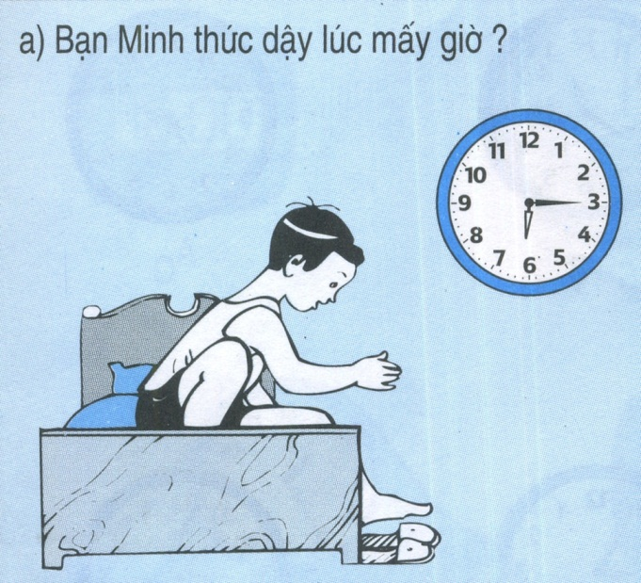
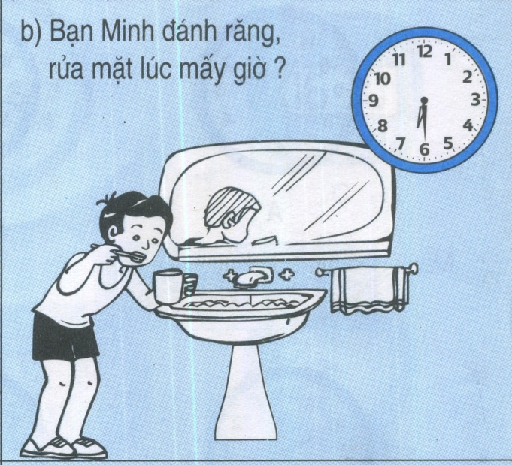
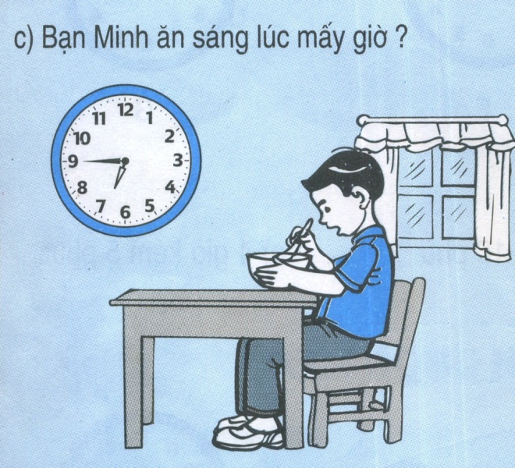
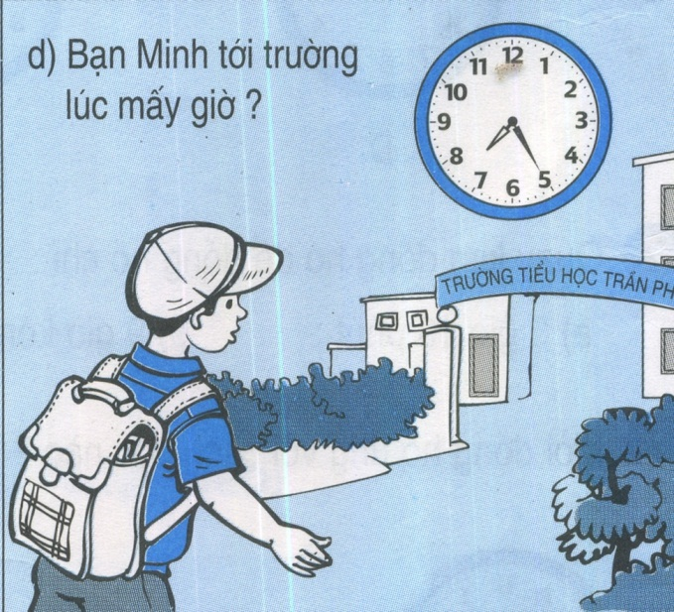
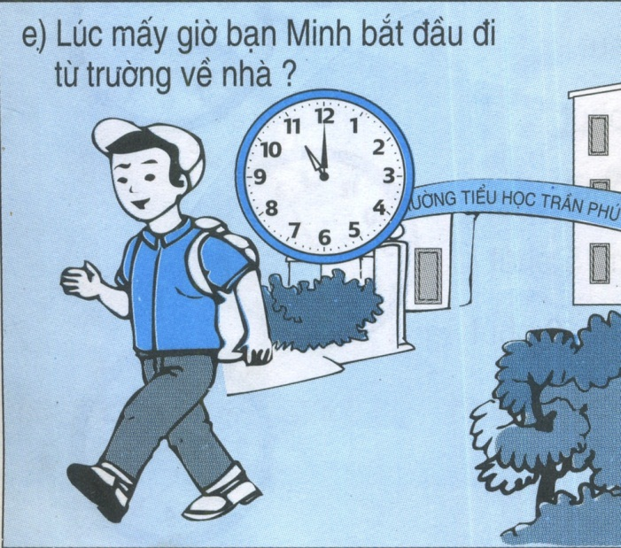
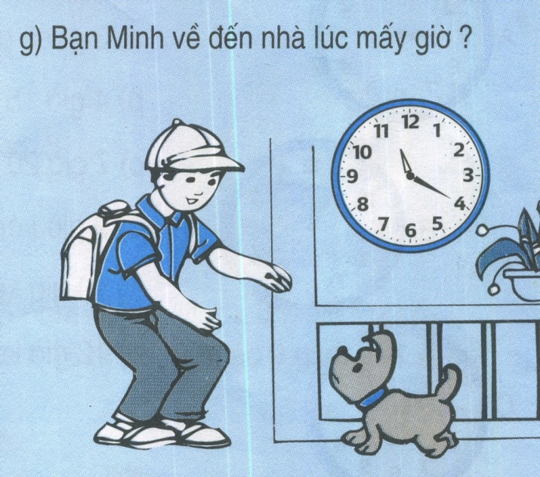
Bài 4 : Xem tranh rồi trả lời câu hỏi:
6 giờ 15 phút
6 giờ 30 phút
7 giờ kém 15 phút
7 giờ 25 phút
11 giờ
11 giờ 20 phút

Slide 6
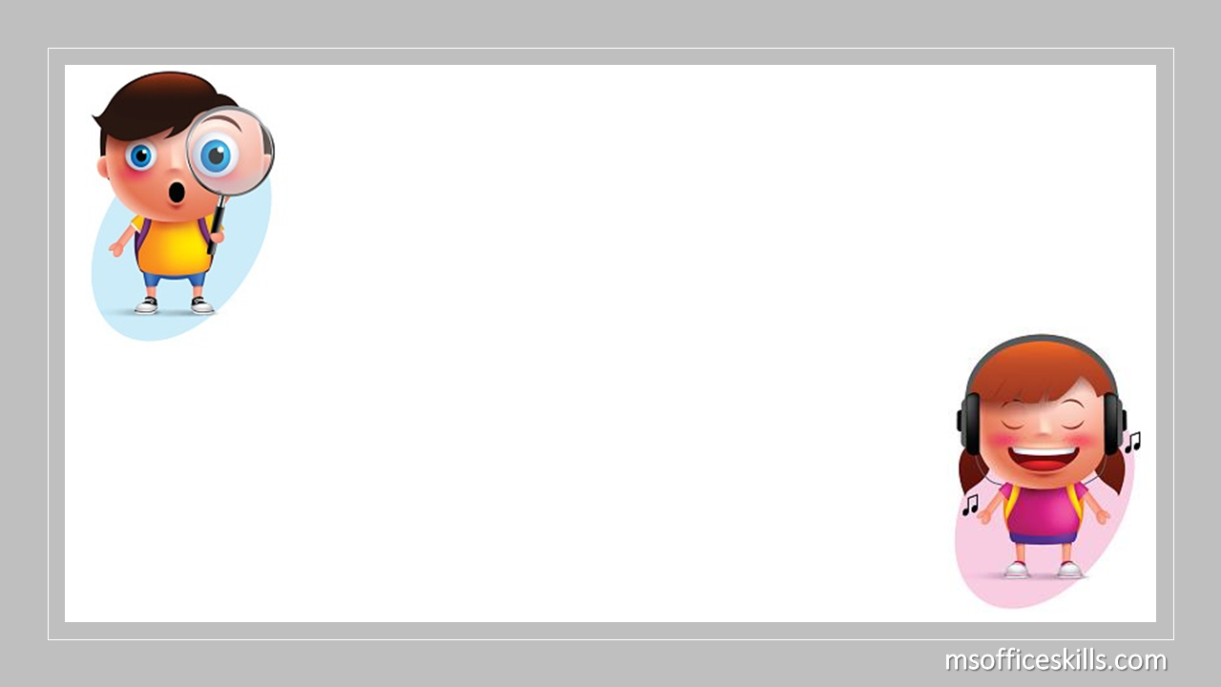
CHÚC CÁC EM
HỌC GIỎI , CHĂM NGOAN!

